Slide 1
Отчёт: проверка работоспособности и соответствования заявленным требованиям веб-приложения «Зачётка.ру»

Slide 2
Цель
Проверить работоспособность приложения «Зачётка.ру», а также соответствие итогового продукта требованиям в ТЗ, функциональной схеме и макетам, и соответствующую проекту документацию.

Slide 3
О проекте
Цель проекта – создание веб-приложения, обеспечивающего возможностью учёта преподавателями и просмотра студентами успеваемости и посещаемости занятий на факультете учебного заведения.

Slide 4
Проделанная работа
Реализовано и развернуто веб-приложение «Зачётка.ру»
Контроль и распределение процесса разработки в YouTrack
Созданы макеты и функциональные схемы в Miro
Написана документация к проекту – ТЗ, курсовая работа, диаграммы
Записаны видеопрезентации по проекту
Написано сопроводительное письмо

Slide 5
YouTrack
Задачи в YouTrack связаны с GitHub, проект разбит на этапы по аттестациям, процесс работы каждого учасника отслеживается.

Slide 6
Курсовая работа
Неправильное оформление фотографий и подписей к ним на страницах 31-32
Название таблицы и сама таблица расположены на разных страницах (стр. 37)
Отступ от заголовка "Введение" должно быть 2, а в документе стоит 1,5

Slide 7
ТЗ
Выполнено:
Реализованы основные модули:
Авторизации, Расписание, Посещаемость, Панель Администратора.

Slide 8
ТЗ
Не Выполнено: Некорректное отображение страниц веб-приложения на мобильных устройствах Не работает модуль проверки посещаемости Отсутствует возможность просмотра данных преподавателя конкретного занятия в еженедельном расписании
Панель Администратора частично функционирует: нельзя добавить администратора; можно добавить студента, но при авторизации выдает ошибку; не понятно как работает изменение дисциплины, невозможно сменить семестр.

Slide 9
Miro
На странице преподавателя не отображаются номера курса, группы, есть только название направления.
Студент не может открыть карточку преподавателя.
Посещаемость выставляется только вручную, код не работает.
Панель Администратора частично функционирует: нельзя добавить администратора; можно добавить студента, но при авторизации выдает ошибку; не понятно как работает изменение дисциплины, невозможно сменить семестр.

Slide 10
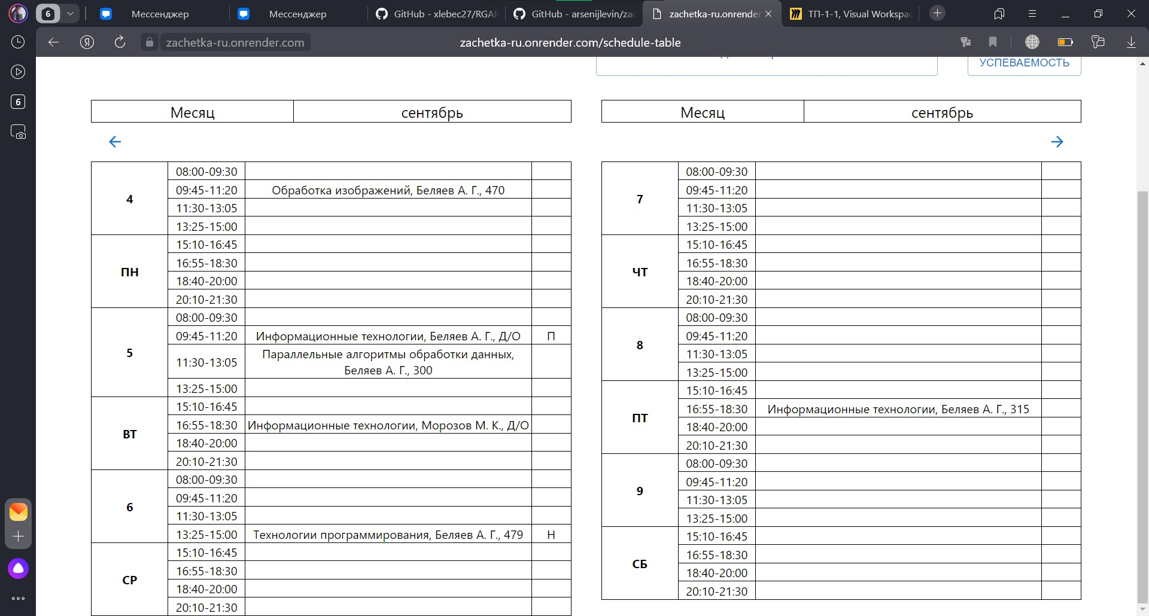
Страница с расписанием

Slide 11
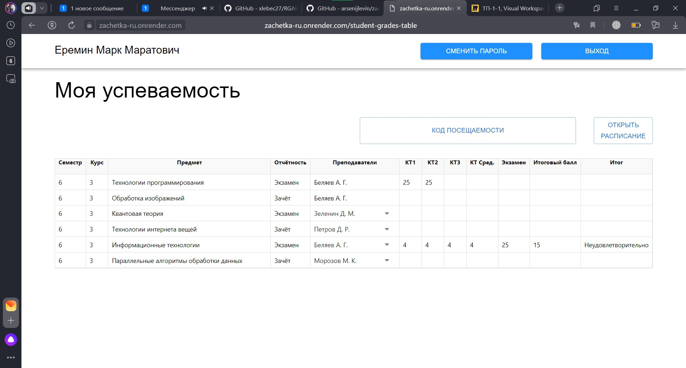
Успеваемость

Slide 12
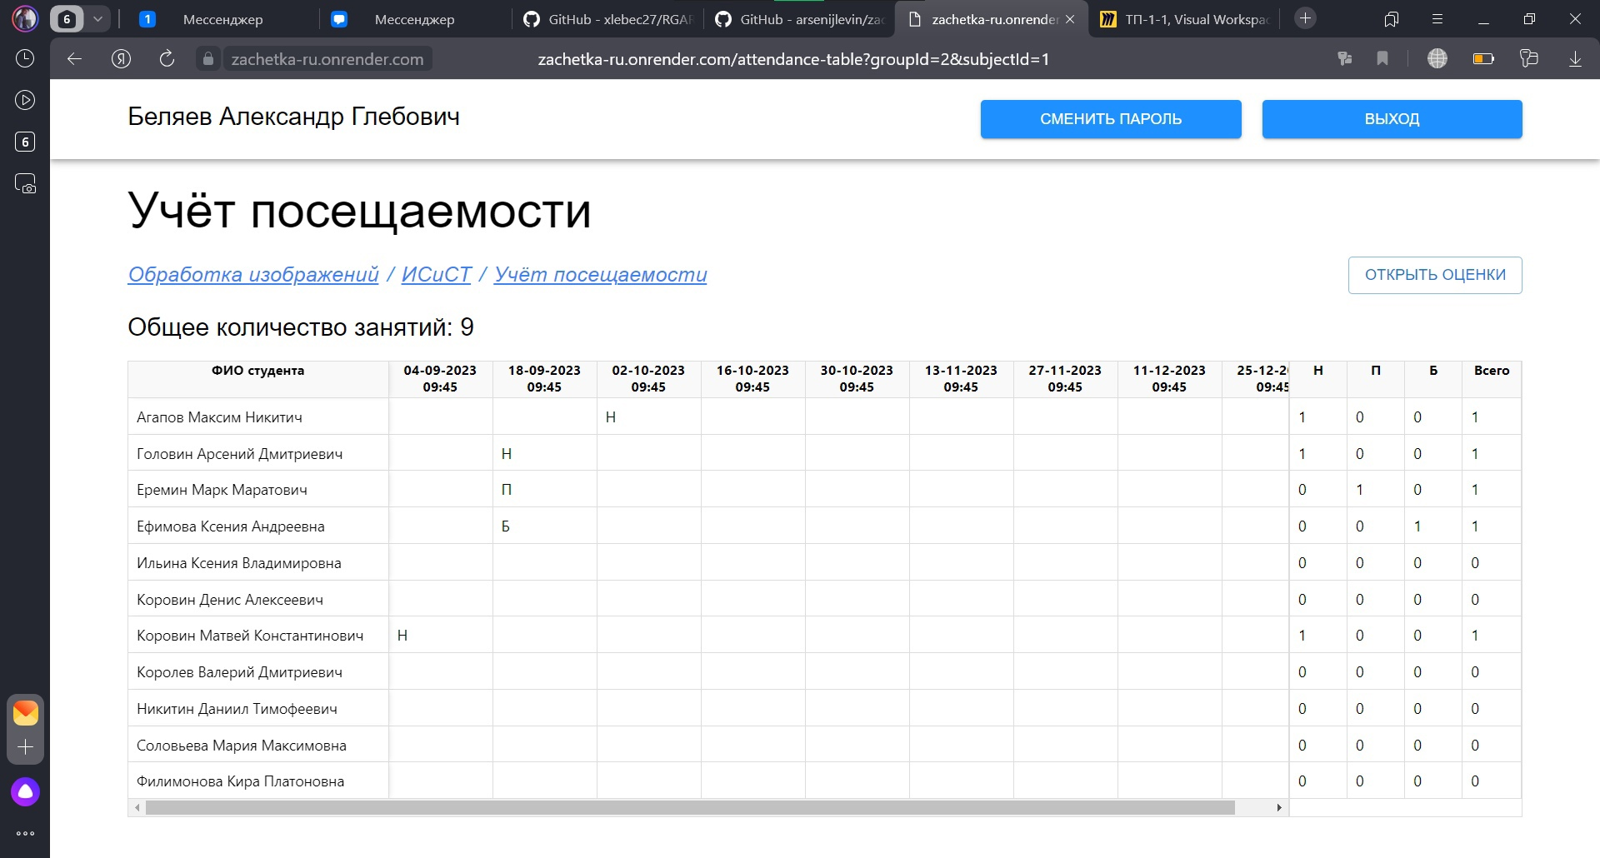
Страница посещаемости для преподавателя

Slide 13
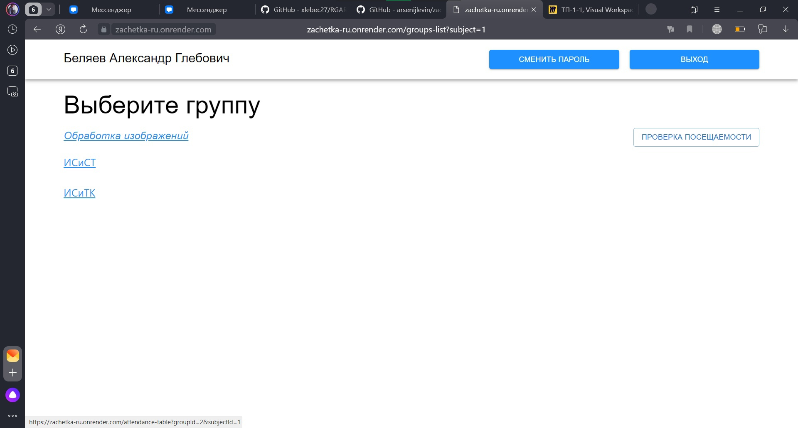
Страница выбора группы для преподавателя

Slide 14
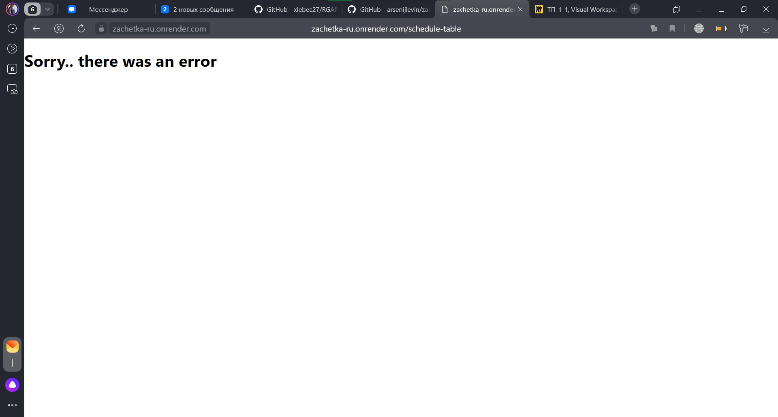
Попытка авторизации под новым студентом

Slide 15
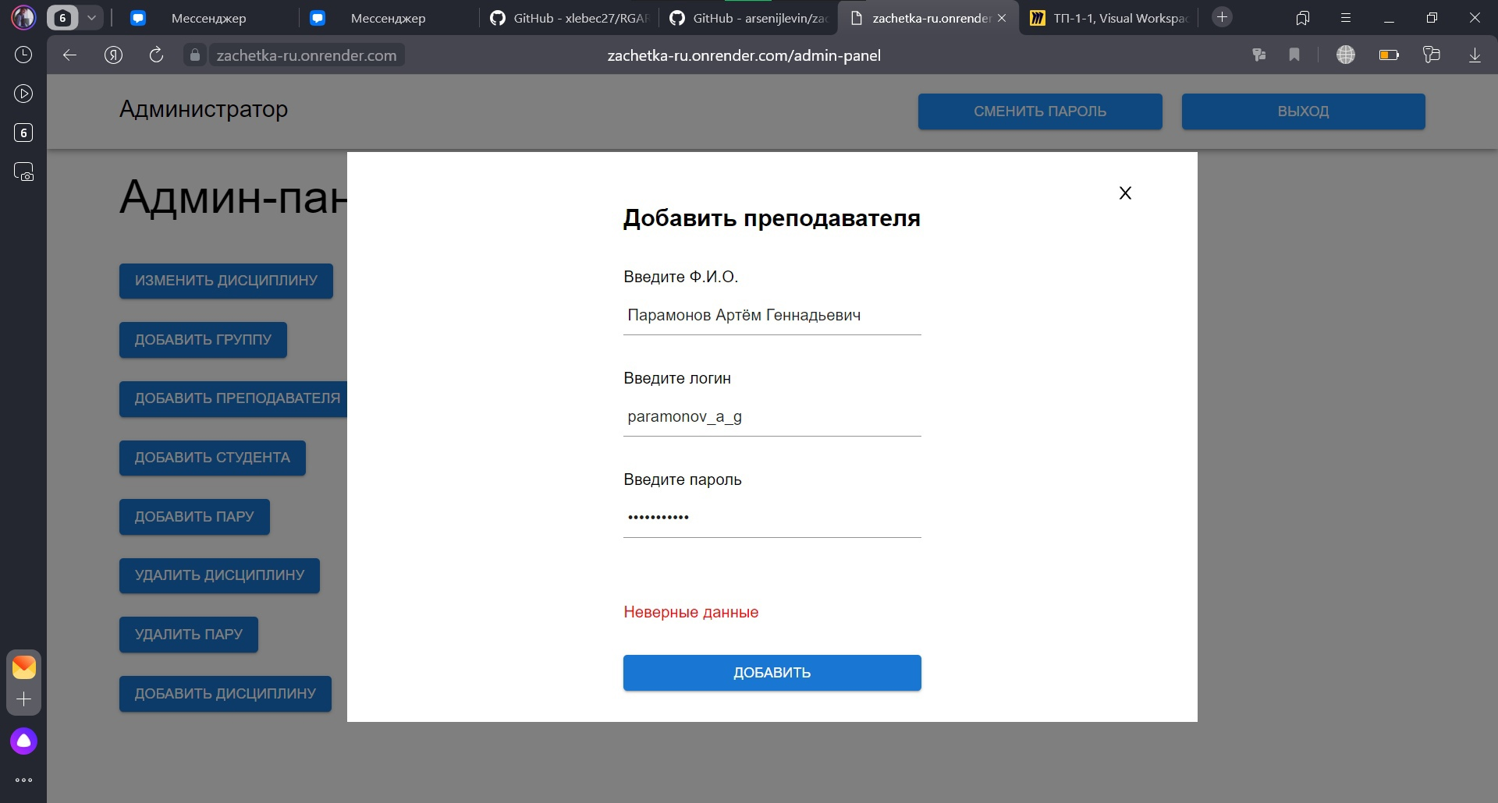
Создание преподавателя

Slide 16
Замечания по UI/UX
На некоторых страницах интерфейс может запутать пользователя: В еженедельном расписании число месяца и день недели в разных блоках, из-за этого кажется что это разные дни
Нельзя посмотреть от администратора сформированное расписание

Slide 17
Заключение

